Slide 1
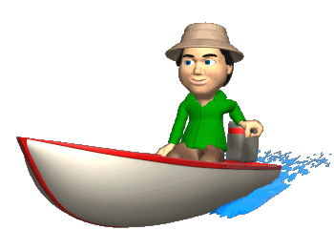
মাল্টিমিডিয়া ক্লাসে
মাল্টিমিডিয়া ক্লাসে
সকলকে শুভেচ্ছা
সকলকে শুভেচ্ছা

Slide 2
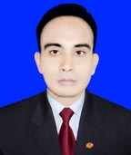
পরিচিতি
মো: মিজানুর রহমান মিজান
ICT4E অ্যাম্বাসেডর দিনাজপুর
ও
সিনিয়র শিক্ষক(কম্পিউটার)
মির্জাপুর উচ্চ বিদ্যালয়,
বিরামপুর,দিনাজপুর।
মোবাঃ ০১৭৪০৯৭৯৩৯৭
E-mail: mizan.birampur@gmail.com
শ্রেণীঃ ষষ্ঠ
বিষয়ঃ বিজ্ঞান
অধ্যায়ঃ ছয়
পাঠঃ সংবেদী অঙ্গ
সময়ঃ 50 মিনিট।

Slide 3
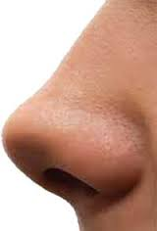
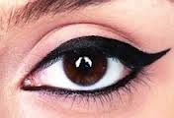
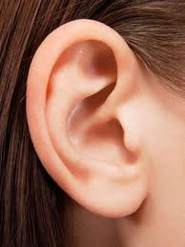
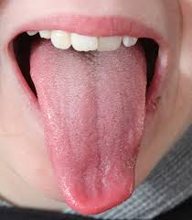
মানবদেহের বিভিন্ন অঙ্গ
এই অঙ্গগুলোকে একত্রে কি বলা হয়?
উপরের ছবিতে তোমরা কি দেখতে পাচ্ছ?
এই অঙ্গগুলোকে একত্রে সংবেদী অঙ্গ বা পঞ্চ ইন্দ্রিয় বলা হয়।

Slide 4
আজকের পাঠ
সংবেদী অঙ্গ
সংবেদী অঙ্গ

Slide 5
শিখনফল
এই পাঠ শেষে শিক্ষার্থীরা---
১। সংবেদী অঙ্গ কি তা বলতে পারবে;
২। সংবেদী অঙ্গগুলোর নাম বলতে পারবে;
৩। সংবেদী অঙ্গের কাজ ও যত্ন নেওয়ার কৌশল বর্ণনা করতে পারবে।

Slide 6
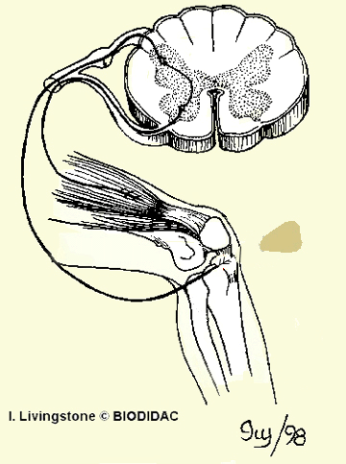
সংবেদি অঙ্গ
এসো দেখি সংবেদি অঙ্গ কীভাবে কাজ করে?
লোকটিকে স্পর্শ করল। ত্বক এ খবর মস্তিষ্ককে জানিয়ে দিল। মস্তিষ্কের হুকুমে লোকটি ঘুরে দাঁড়াল ।
যে অঙ্গগুলোর সাহায্যে আমরা অনুভব করতে পারি সেগুলোকে সংবেদি অঙ্গ বলা হয় ।

Slide 7
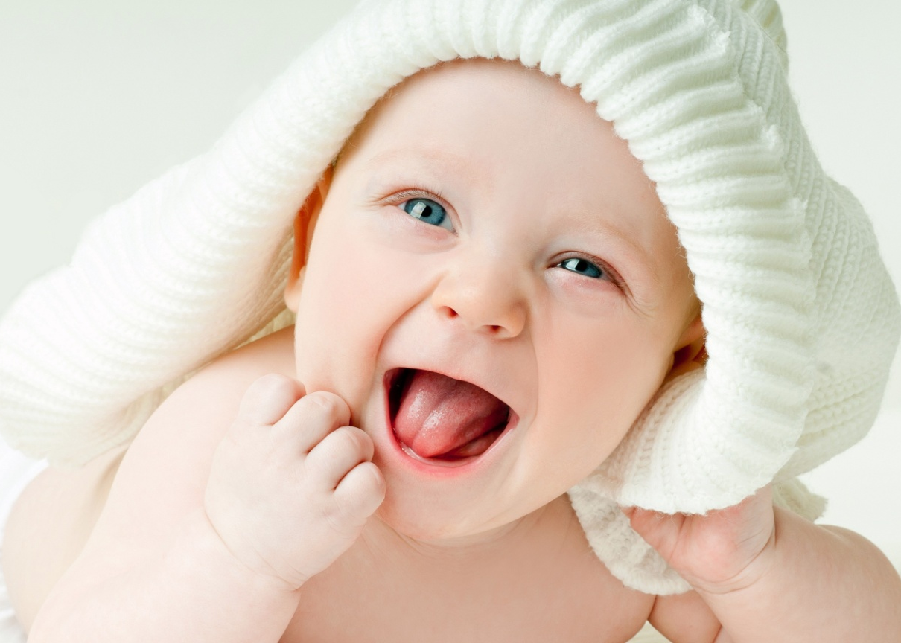
বলতো সংবেদি অঙ্গসমূহ কি কি?
চোখ
নাক
কান
জিহবা
ত্বক

Slide 8
একক কাজ
প্রশ্নঃসংবেদী অঙ্গ কাকে বলে? সংবেদী অঙ্গগুলোর নাম লিখ।

Slide 9
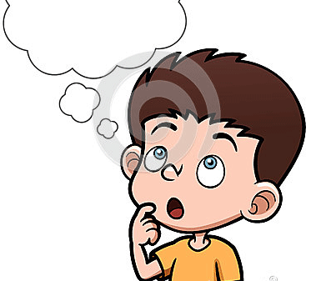
 চোখ মানবদেহের অন্যতম প্রধান দর্শনেন্দ্রীয় বা সংবেদী অঙ্গ। চোখ বা অক্ষি দিয়ে পৃথিবীর সকল জিনিস দেখতে পাই। চোখ না থাকলে আমরা কোন কিছু দেখতে পেতাম না। মাথার সামনে দুটো অক্ষি কোটরের মধ্যে এক জোড়া চোখ থাকে। ছয়টি পেশির সাহায্যে প্রতিটি চোখ অক্ষি কোটরে আটকানো থাকে। এই পেশিগুলোর সাহায্যে অক্ষিগোলক নড়াচড়া করানো যায়। আমরা যাকে চোখ বলি তা হলো চোখের পানি।
বলোতো দেখি, চোখ কি ?
আমরা কি দিয়ে দেখি?
 আমরা দর্শন ইন্দ্রিয় বা চোখ দিয়ে দেখি।

Slide 10
চোখের গঠন
চোখ
২)কনজাংকটিভা
৩) অক্ষি গোলক
খ)কোরয়েড
১)চোখের পাতা
ক)স্ক্লেরা
গ)রেটিনা

Slide 11
 কান মানবদেহের শ্রবণেন্দ্রিয় বা সংবেদী অঙ্গ। আমরা কান দিয়ে শুনি। কান না থাকলে আমরা শুনতে পেতাম না। কথা বলতে পারতাম না, কারণ কথা বলাটা তো শিখতে হয় শুনে শুনে। কান আমাদের শুনতে ও দেহের ভারসাম্য রক্ষার প্রধান অঙ্গ হিসেবেও কাজ করে।
বলোতো দেখি, কান কি ?
 আমরা কান দিয়ে শুনি।
আমরা কি দিয়ে শুনি?

Slide 12
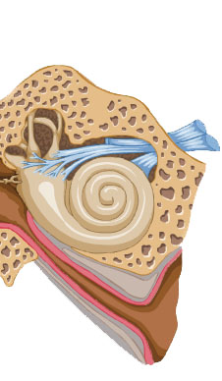
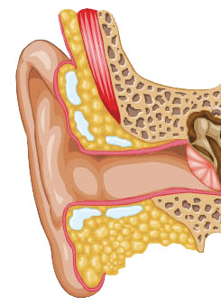
গঠন অনুযায়ী কান তিনটি অংশে বিভক্ত
বহিঃকর্ণ
মধ্যকর্ণ
অন্তঃকর্ণ
Notes:
বাটনগুলিতে হাইপারলিংক দেওয়া আছে

Slide 13
জোড়ায় কাজ
প্রশ্নঃ চোখ ও কান কাকে বলে? চোখ ও কানের ২টি করে কাজ লিখ।

Slide 14
বলোতো দেখি, নাক কি ?
 নাক মানবদেহের অন্যতম প্রধান ঘ্রাণ বা শ্বাস ইন্দ্রিয় অঙ্গ। আমরা নাক দিয়ে শ্বাস-প্রশ্বাস চালাই। কোনটা সুগন্ধ বা দুর্ঘন্ধ তা অনুভব করি। ফুলের সুগন্ধ প্রাণভরে গ্রহণ করি আর পচা, ময়লা ও আবর্জনার গন্ধ পেলে নাকে কাপড় দেই। মুখ গহ্বরের উপরে নাক অবস্থিত।
 আমরা নাক দিয়ে ঘ্রাণ নিই ও শ্বাস-প্রশ্বাস চালাই।
আমরা কি দিয়ে ঘ্রাণ নিই।

Slide 15
নাকের দুটো অংশ। যথাঃ
নাসারন্ধ্র
নাসাপথ
নাসারন্ধ্রঃ নাকের যে ছিদ্র দিয়ে বাতাস দেহের ভেতরে ঢোকে তাকে নাসারন্ধ্র বলে।
(২) নাসাপথঃ এটা নাসারন্ধ্র থেকে গলার পেছন ভাগ বা গলবিল পর্যন্ত বিস্তৃত একটি গহ্বর। এ গহ্বরটি ত্রিকোণাকার। পাতলা প্রাচীর দিয়ে গহ্বরটি দুই ভাগে বিভক্ত হয়েছে।এর সামনের ভাগ লোম দ্বারা আবৃত থাকে ও পেছনের দিকটা পাতলা আবরণী ঝিল্লি আবৃত থাকে। এই ঝিল্লিকে ঘ্রাণ ঝিল্লিও বলা হয়।

Slide 16
 জিহ্বা মানবদেহের অন্যতম প্রধান স্বাদইন্দ্রিয় বা সংবেদী অঙ্গ। মুখ গহ্বরে অবস্থিত লম্বা পেশিবহুল অঙ্গটি হল জিহ্বা। জিহ্বার উপরে একটি আস্তরণ আছে, এতে বিভিন্ন স্বাদ গ্রহণের জন্য স্বাদ কোরক থাকে। জিহবার সামনে, পেছনে, পাশে স্বাদ গ্রহণের জন্য বিশেষ স্বাদকোরক থাকায় আমরা জিহ্বার অগ্রভাগ দিয়ে মিষ্টি ও নোনতা, পাশের অংশ দিয়ে লবণ ও টক স্বাদ অনুভব করে থাকি। জিহ্বার মাঝখানে কোনো স্বাদকোরক থাকে না। স্বাদকোরক না থাকায় আমরা জিহ্বার মাঝখানটায় কোনো বিশেষ স্বাদ পাই না। এছাড়াও জিহ্বার একেবারে পেছনের অংশে বড় আকারের কোরকগুলো তিতা বা তিক্ত স্বাধ অনুভব করতে সহায়তা করে।
বলোতো দেখি, জিহ্বা কি ?
 আমরা জিহ্বা দিয়ে খাবারের স্বাদ নিই।
আমরা কি দিয়ে খাবারের স্বাদ নিই।

Slide 17
জিহ্বার বিভিন্ন অংশ-
তিতা
স্বাদ কোরক
টক স্বাদ
স্বাদ
কোরক
নেই
কোরক
নোন্তা স্বাদ
কোরক
মিষ্টি স্বাদ কোরক

Slide 18
 ত্বক হচ্ছে আমাদের শরীরের বাইরের আবরণ যা শরীরে ঠান্ডা ও গরমের অনুভূতি জাগায় তাকে ত্বক বলে । অথবা, যেসব অঙ্গ দিয়ে আমাদের দেহ গঠিত, সেগুলো যাতে রোগজীবাণু বা বাইরের আঘাত থেকে পায়, সেজন্য সমস্ত দেহ যে চামড়া বা আবরণ দিয়ে ঢাকা থাকে তাকে ত্বক বলে। ত্বকের দুটি স্তর আছে, একটি উপচর্ম বা বহিঃত্বক এবং অন্যটি অন্তঃচর্ম বা অন্তঃত্বক।
বলোতো দেখি, ত্বক কি ?
আমরা কি দিয়ে ঠান্ডা ও গরম অনুভব করি?
 আমরা ত্বক দিয়ে ঠান্ডা ও গরম অনুভব করি।

Slide 19
ত্বকের দুটি স্তর-
১। অন্তঃচর্ম বা অন্তঃত্বক
২। উপচর্ম বা উপত্বক
উপচর্ম বা উপত্বকঃ উপচর্ম হচ্ছে ত্বকের বাইরের আবরণ। হাতের তালু ও পায়ের তালুর চামড়া বা ত্বক খুব পুরু আবার ঠোঁটের চামড়া বা ত্বক পাতলা। এ উপচর্ম থেকেই লোম, চুল ও নখের উৎপত্তি হয়। উপচর্মে লোমকূপ রয়েছে।
অন্তঃচর্ম বা অন্তঃত্বকঃ অন্তঃত্বকে রয়েছে রক্তনালি। এ ছাড়াও রয়েছে লোমের মুল, ঘর্মগ্রন্থি, স্বেদগ্রন্থি ইত্যাদি। লোমহীন স্থানে অর্থাৎ করতল ও পদতলে স্বেদগ্রন্থির সংখ্যা বেশি থাকে।

Slide 20
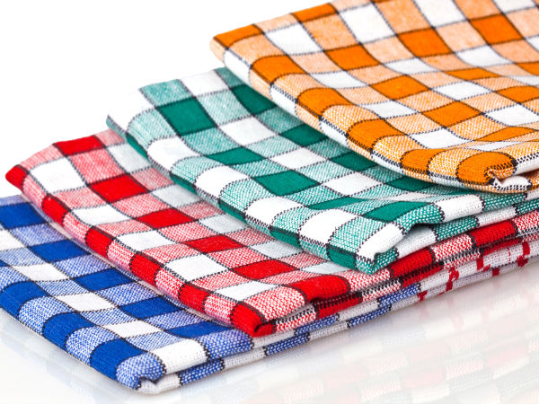
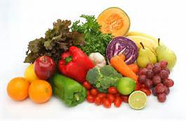
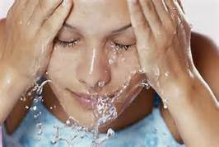
চোখের যত্ন-
ঘুম থেকে উঠে ও বাইরে থেকে আসার পর অবশ্যই পরিষ্কার পানি দিয়ে ধুয়ে চোখ দুটি পরিষ্কার করা।
চোখ মোছার জন্য পরিষ্কার কাপড় ব্যবহার করা।
নিয়মিত সবুজ শাকসবজি ও রঙিন ফলমুল খাওয়া।

Slide 21
কানের যত্ন-
 নিয়মিত কান পরিষ্কার করা।
 গোসলের সময় কানে যেন পানি না ঢোকে সেদিকে সতর্ক থাকা।
 কানের বাইরের কোনো বস্তু বা পোমাকড় ঢুকলে ডাক্তারের পরামর্শ নেওয়া।
 উচ্চ শব্দে গান না শোনা।

Slide 22
নাকের যত্ন-
১
আমরা নাক দিয়ে ঘ্রাণ নিই।
২
শ্বাস-প্রশ্বাস চালাই, নাকের মধ্যে শ্লেষা ঝিল্লির আবরণ থাকে।
৩
শিশুদের নাকের শ্লেষার সাথে ধুলিবালি জমে, এগুলো নিয়মিত পরিষ্কার করা প্রয়োজন।

Slide 23
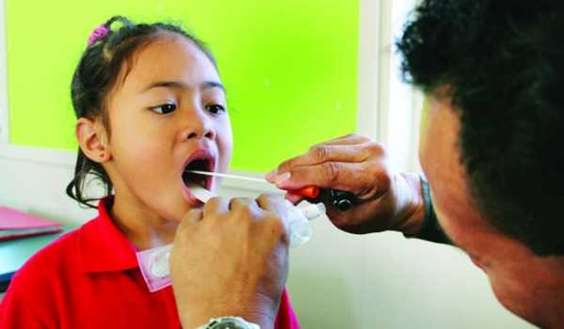
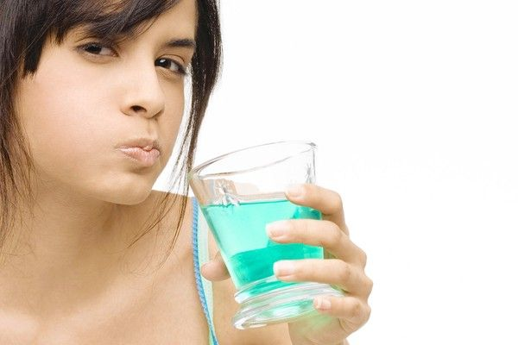
জিহ্বার যত্ন নেওয়ার কৌশল-
নিয়মিত কুলি করতে হবে
মুখ ও জিহবায় ঘা হলে তাড়াতাড়ি ডাক্তারের পরামর্শ নিতে হবে
ব্রাশ করার সময় নিয়মিত জিহবা পরিষ্কার করতে হবে

Slide 24
ত্বকের যত্ন-
● নিয়মিত গোসল করা। নিয়মিত গোসল করলে ত্বক বা চামড়ার সংক্রমণ, খুশকি, চুলকানি ইত্যাদি সমস্যা এড়ানো যায়।
● অন্যের ব্যবহার করা তোয়ালে ব্যবহার করা উচিত নয়। দুই-একদিন পরপর নিজের ব্যবহৃত তোয়ালে বা গামছা গরম পানি
ও সাবান দিয়ে পরিষ্কার করা।
● ত্বকে কোনো রকম রোগ( যেমন- খোসপাঁচড়া, দাদ) দেখা দিলে ডাক্তারের পরামর্শ নিতে হবে। ডাক্তারের পরামর্শ ছাড়া
কোনো মলম ব্যবহার করা যাবে না।
● নিয়মিত ভিটামিন সমৃদ্ধ খাবার খেতে হবে।

Slide 25
দলীয় কাজ
প্রশ্নঃনাক ও জিহবা কাকে বলে? নাক ও জিহবার ৩টি কাজ লিখ।

Slide 26
মূল্যায়ন
১। কোন ভিটামিনের অভাবে রাতকানা হয়?
উত্তরঃ ভিটামিন এ।
২। চোখে অশ্রু আসে কোথা থেকে?
উত্তরঃ অশ্রুগ্রন্থি থেকে।
৩। চোখের রেটিনার কাজ কী?
উত্তরঃ চক্ষুগোলকে আলোকরশ্মি প্রবেশ, পুষ্টি সরবরাহ এবং চক্ষুগোলকের আকার বজায় রাখতে সহায়তা করে।

Slide 27
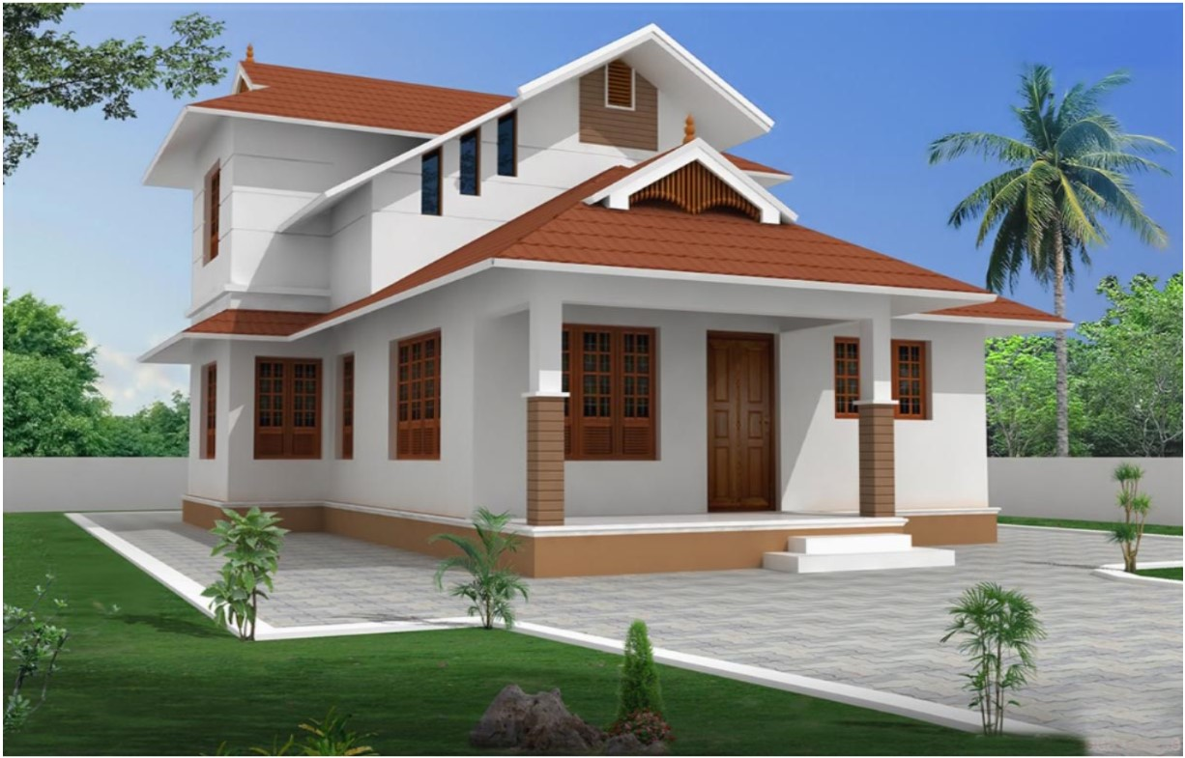
বাড়ির কাজ
প্রশ্নঃসংবেদী অঙ্গগুলোর যত্ন নেওয়ার
কৌশল লিখে আনবে।

Slide 28
সকলকে ধন্যবাদ
সকলকে ধন্যবাদ
আবার দেখা হবে।
আবার দেখা হবে।

